Slide 1
Государственное бюджетное образовательное учреждение
Уфимская коррекционная школа-интернат № 63 для обучающихся с ОВЗ
Особенности адаптации
и организации образовательного процесса
обучающихся с ТМНР, имеющих РАС
в условиях класса
Учитель Габдрафикова Л.Г.
Уфа, 2022

Slide 2
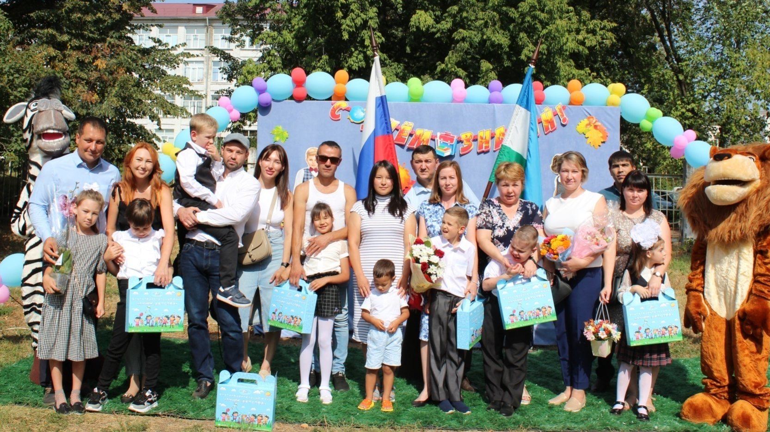
В 2022-2023 году в 1 (дополнительный) класс пришли 7 человек, из них: 2 обучающихся на надомном обучении, 5 в классе. У всех обучающихся тяжелые множественные нарушения развития (ТМНР). Диагноз аутизм F 84 (РАС) у 5 человек из 7.
В классе 5 человек (3 девочки и 2 мальчика), из них 4 с РАС: 2 девочки и 2 мальчика.

Slide 3
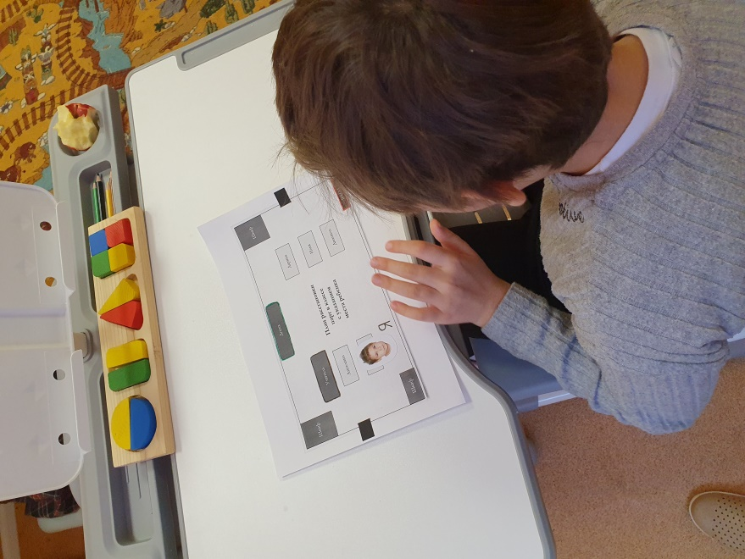
Этапы адаптации:
  Подготовительный
✓ распорядок дня
✓ знакомство с маршрутом
✓ знакомство со школой

Slide 4
Этапы адаптации
  Период 1 четверти
✓ знакомство с классной комнатой – кабинетом
✓ очное знакомство с педагогом и одноклассниками
✓ изучение сенсорного профиля обучающихся
✓ диагностика базовых навыков необходимых для обучения в школе
✓ формирование учебного поведения (взаимодействие с педагогами, социальное взаимодействие со сверстниками, следование установленным правилам, учебные материалы, коммуникативные навыки).
✓ постепенное, поэтапное пролонгирование времени пребывания в школе.

Slide 5
Шкаф
Доска
Шкаф
Учитель
Дарина
План расстановки
парт в классе
с указанием
места ребенка
Ангелина
Илья
Полина
Джамиль
Шкаф
ВХОД

Slide 6
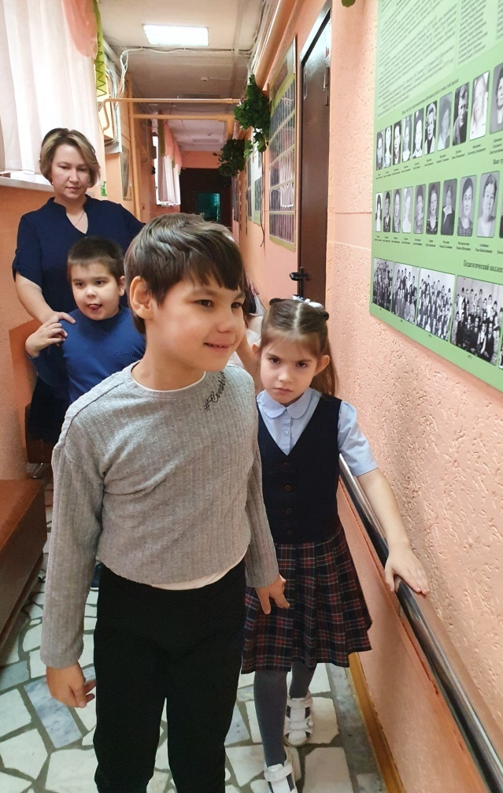
Маршрут по школе
ТУАЛЕТ
СТОЛОВАЯ
4 маршрута по школе:
Идем в туалет
Идем в столовую
Идем домой
Идем на АФК
КЛАСС
АФК
ВХОД

Slide 7
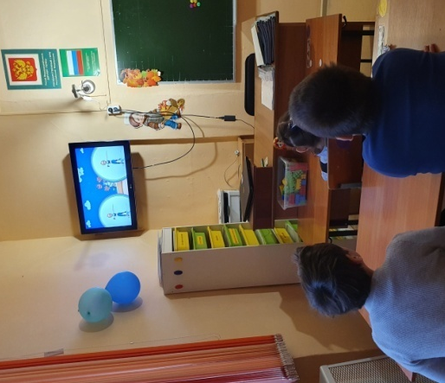
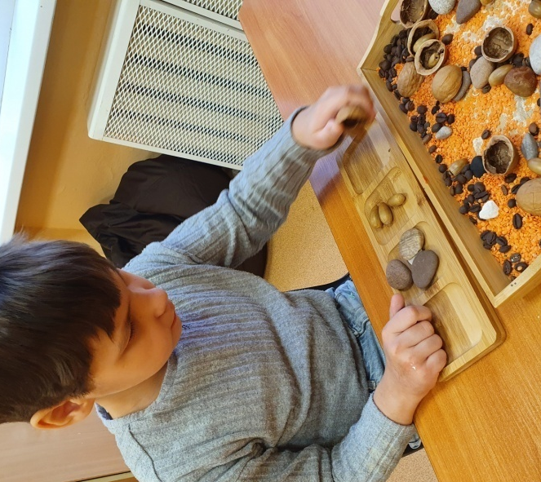
Организация учебного процесса
Работа в классе организована совместно: учитель + тьютор, психолог, логопеды.
Усаживаем ребенка за парту, так, чтобы спина и ноги имели опору (спинка стула, пол, подставка и пр.) по стандарту.
При необходимости используем средства сенсорной интеграции
Инструкции даем четко коротко: «Собери, клади, дай, рисуй и т.д.»
Действия – учебные задания - выполняем также руками ребенка, постепенно минимизируя помощь.
Ребенку требуется понятный для него режим дня – последовательность действий, что минимизирует уровень стресса

Slide 8
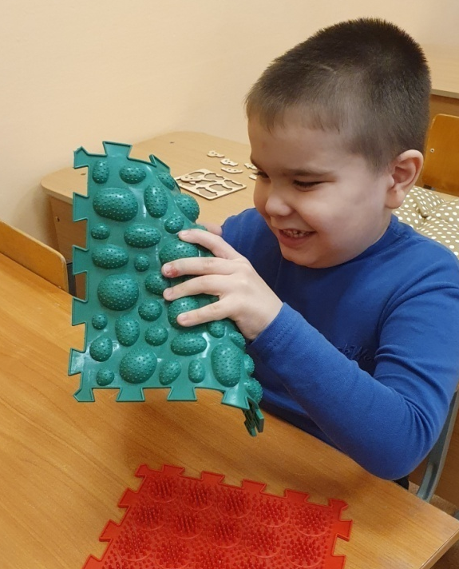
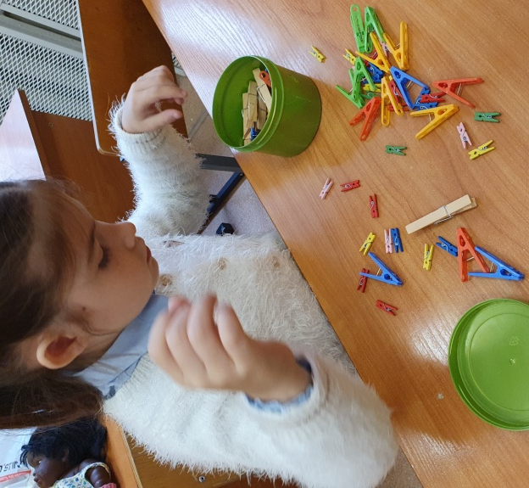
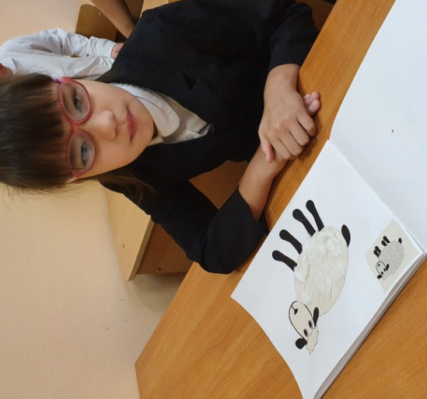
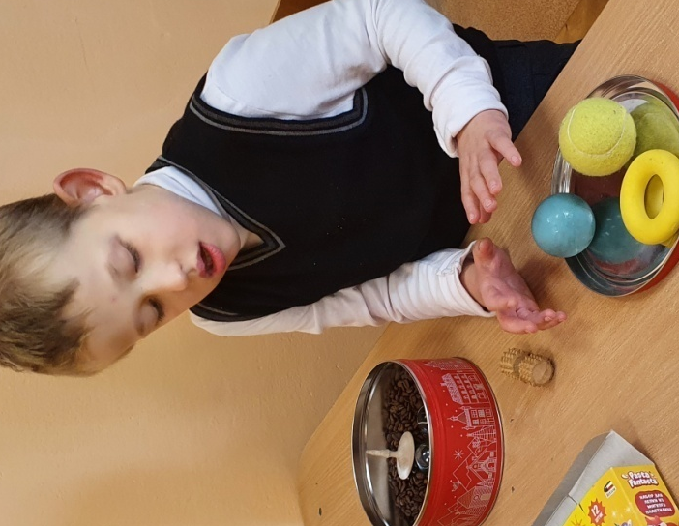
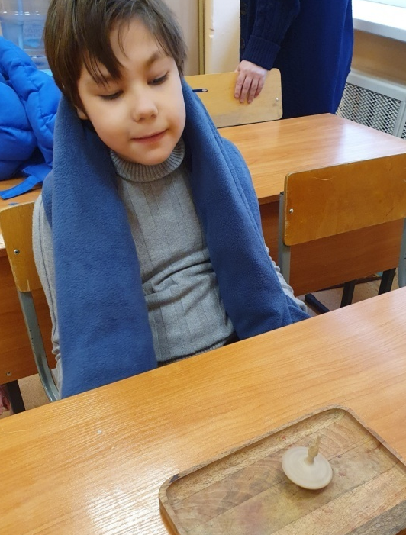
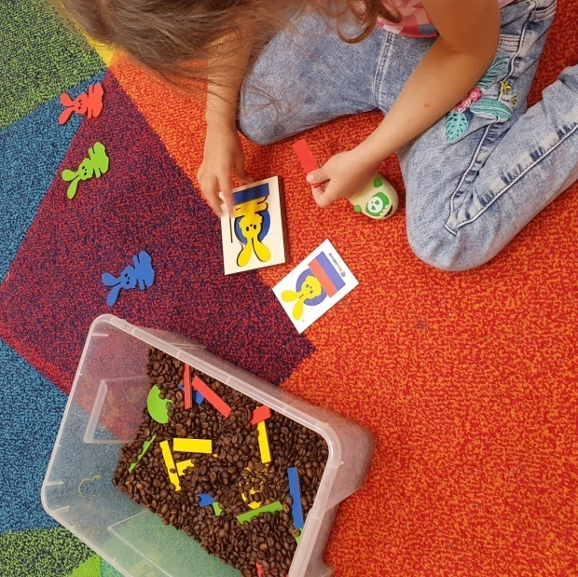
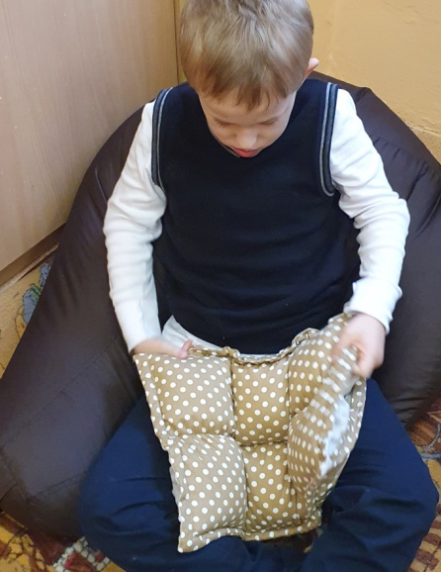
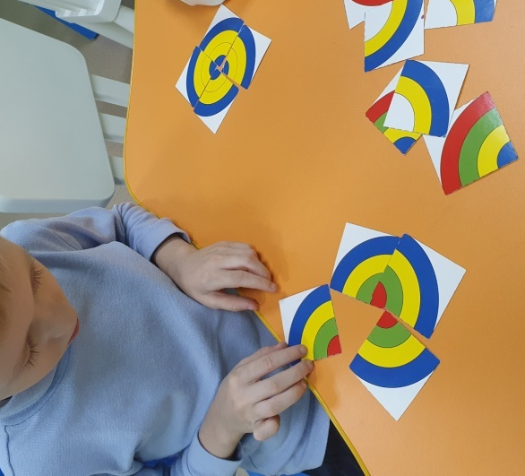

Slide 9
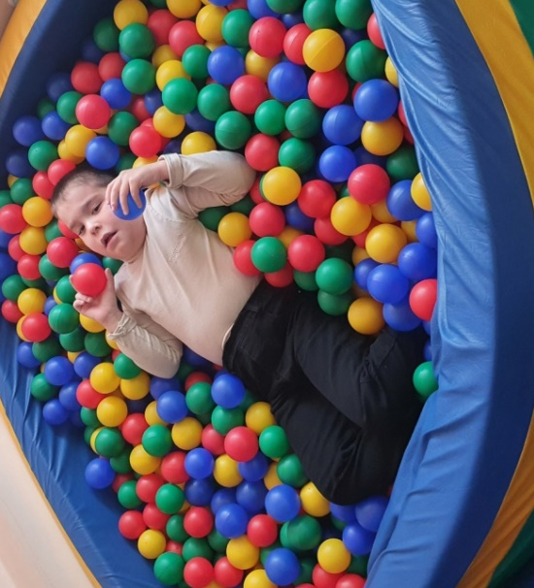
Сенсорные особенности обучающихся с РАС
Нарушения чувствительности сенсорной системы приводят к повышенной или пониженной реакции на соответствующие стимулы.
При нарушениях адаптации и фильтрации
сенсорной информации, серьезно страдает
функция внимания, поскольку утрачивается
возможность концентрироваться на значимых
предметах и действиях и игнорировать
малозначительные раздражители.

Slide 10
Истерики, крики, агрессия, аутоагрессия могут возникать не только при сенсорной перегрузке. Они могут быть обусловлены попытками ребенка добиться желаемого или стремлением избежать неприятных для него заданий.
ВАЖНО уметь различать эти состояния, несмотря на то, что внешне поведение может выглядеть идентичным. Реакции взрослых должны быть разными.

Slide 11
Поведение при вспышках гнева…
Поведение преследует некоторую цель
Обычно вызвано желанием что-то получить
Возникает в присутствии другого человека и направленно на него
Ребенок контролирует свое поведение
Прекращается если цель достигнута

Slide 12
Поведение при сенсорной перегрузке…
Не преследует никакой цели, за исключением попыток устранить раздражители.
Является реакцией на перегрузку
Возникает независимо от присутствия другого человека
Не контролируется ребенком
Прекращается, если удалены сенсорные раздражители (как правило, через некоторое время, необходимое ребенку чтобы успокоиться)

Slide 13
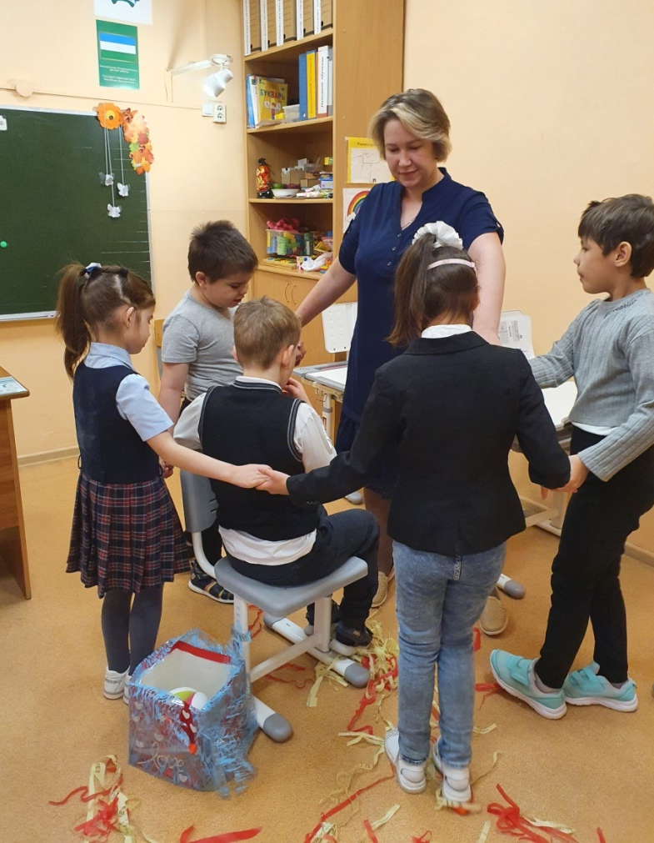
Формирование учебного поведения
Взаимодействие с педагогами
Социальное взаимодействие
с одноклассниками
Следование установленным правилам
Учебные материалы
Коммуникативные навыки

Slide 14
Формирование учебного поведения
Взаимодействие с педагогами
Следить за действиями педагога
Имитировать действия взрослого (движения, действия с предметами)
Имитировать звуки, слоги, слова
Выполнять задания по образцу
Следовать указаниям взрослого (выполнение инструкции)
Выполнять фронтальные инструкции
Работать с разными педагогами

Slide 15
Формирование учебного поведения
Социальное взаимодействие со сверстниками
Находиться рядом со сверстниками, заниматься совместной деятельностью
Находиться рядом со сверстниками, заниматься аналогичной деятельностью
Наблюдать за сверстниками
Имитировать действия сверстников
Делиться со сверстниками (едой, игрушками, дидактическими материалами)

Slide 16
Формирование учебного поведения
Социальное взаимодействие со сверстниками
Участвовать в структурированных играх в сопровождении взрослого
Соблюдать правила в играх с правилами, включая игры с переходом ходов
Участвовать в совместной с другими детьми деятельности направленной на достижение общего результата
Отвечать (реагировать) сверстнику, если он обратился социально приемлемым способом
Инициировать контакт со сверстниками социально приемлемым способом.

Slide 17
Как гасить вспышки агрессии/нежелательного поведения
у обучающихся с РАС
Крики и протестные реакция могут быть с агрессией и аутоагрессией.
- Насильно не удерживать, отпустить.
- Переключать: можно дать попить, помыть ручки холодной водой,
но вернуть и выдержать занятие при любых условиях, при любом поведении ребенка.
- Соблюдать регулярность, однообразие, постоянство.

Slide 18
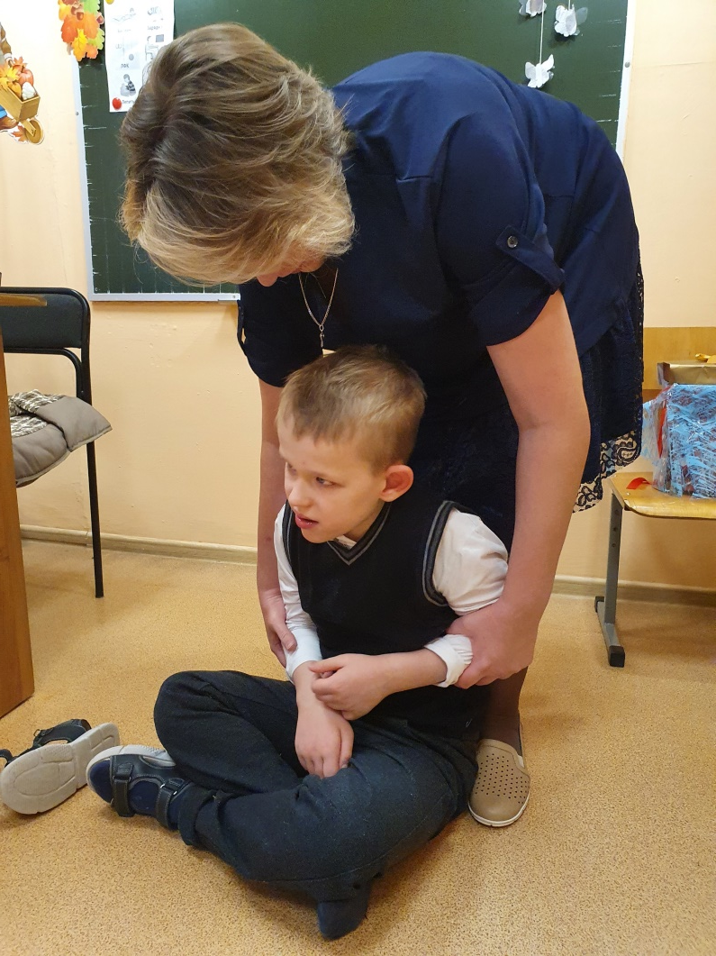
Проблемная ситуация
- усадить ребенка за парту
- высидеть 40 минут урока.
- уйти с урока АФК и переодеться в школьную форму
Пути решения
поднимаем под локти постепенно оказываем давление, ребенку дискомфортно и он встает сам.
переключить его внимание.

Slide 19
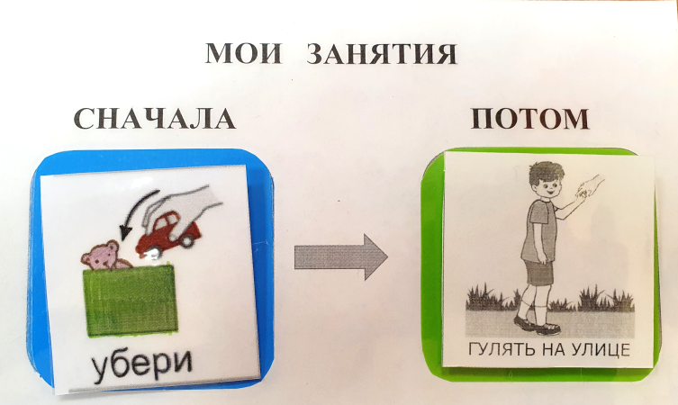
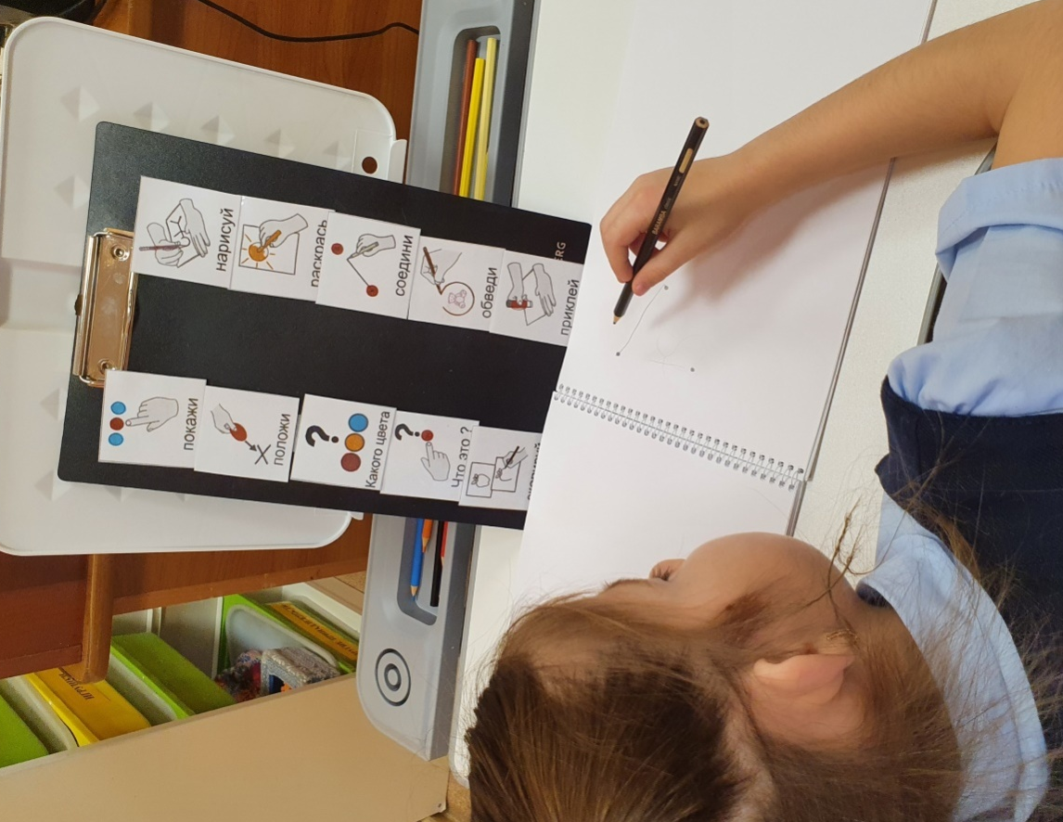
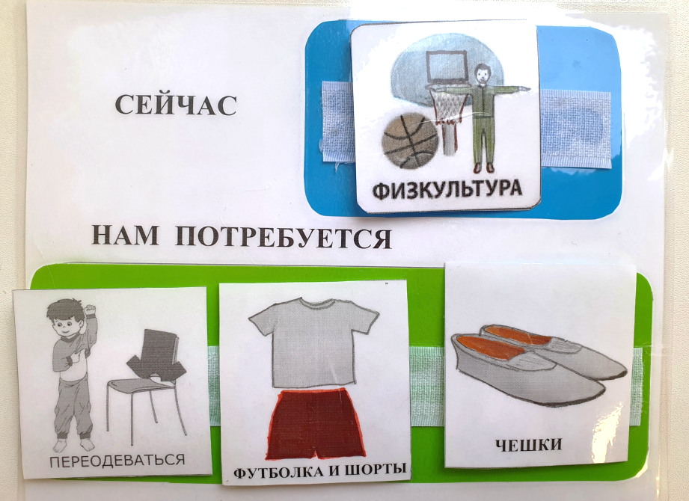
Визуальная поддержка

Slide 20
Работа с родителями
Необходимо информировать и постоянно быть на связи и держать в курсе дел, решать организационные моменты, касаемо и организации пространства в кабинете, и необходимых принадлежностей для ребенка, изучении и формировании его поведения.
За 1 четверть проведены 2 родительских собрания: 1 по плану, 2-е внеплановое по вопросам адаптации.
Создан чат в мессенджерах, где периодически выкладываю интересные моменты с детьми, занятия и пр., т.е. максимально прозрачно и открыто действую.

Slide 21

Спасибо за внимание

